Slide 1
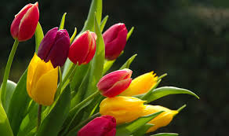
সবাইকে স্বাগতম আজকের ক্লাসে

Slide 2
শিক্ষক পরিচিতি
খাদিজা বেগম
সহকারী শিক্ষক
রঘুনাথপুর হাজী এ.করিম খান উচ্চ বিদ্যালয়
চাঁদপুর সদর।
ইমেইল-kbegum993@gmail.com
মোবাইল-01856793906

Slide 3
পাঠ পরিচিতি
পাঠ পরিচিতি
অষ্টম শ্রেনী
বিষয়ঃ বাংলা ১ম পত্র
কবিতা : প্রার্থনা
সময়ঃ ৫০ মিনিট
তারিখঃ ২১/০৩/২০২০

Slide 4
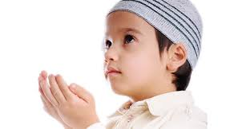
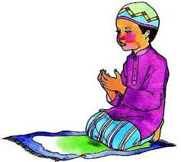
এসো আমরা কিছু ছবি দেখি...........

Slide 6
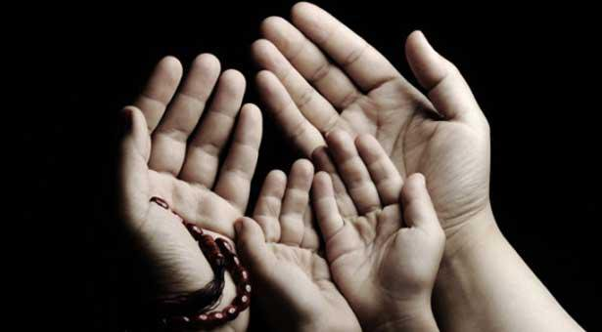
আজকের পাঠ
প্রার্থনা
কায়কোবাদ

Slide 7
শিখণ ফল
‘কবি’ কায়কোবাদের পরিচয় বলতে পারবে ৤
কঠিন শব্দের অর্থ বলতে পারবে ৤
কবিতাটি আবৃত্তি করতে পারবে ৤
সর্বপরি শিক্ষার্থীরা স্রষ্টার মহিমা ব্যাখ্যা করতে পারবে ৤

Slide 8
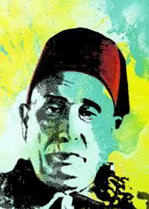
জন্ম পরিচয়
১৮৫৭ সালে ঢাকা জেলার নবাবগঞ্জ থানার আগলা পূর্বপাড়া গ্রামে
আসল নাম
মুহম্মদ কাজেম আল কুরায়শী
মহাকাব্য
মহাশশ্মান
কাব্যগ্রন্থ
শিবমন্দির , অমিয়ধারা, মহররম
শরীফ ,অশ্রুমালা ইত্যাদি
,
মৃত্যুবরণ
১৯৫১ সালে ঢাকায়

Slide 9
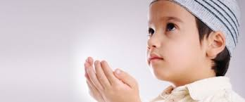
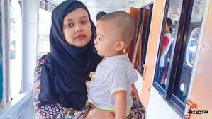
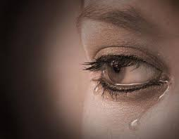
এবার আমরা কয়েকটি নতুন শব্দের অর্থ জানতে চেষ্টা করি.. ...
প্রার্থনা
মুনাজাত, আবেদন
ক্রোড়
কোল
বিষন্নতা , দু:খবোধ
বিষাদ

Slide 10
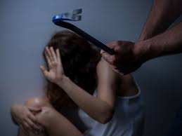
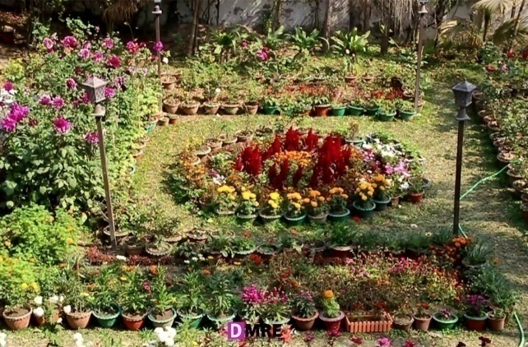
পেষণে
অত্যাচারে
নিকুঞ্জ
বাগান
চারু
সুন্দর

Slide 11
একক কাজ
১.কবি কোথায় জন্মগ্রহন করেন ?
২.কবির আসল নাম কি
৩.তাঁর বিখ্যাত মহাকাব্যের নাম কি?
৪.তিনি কোথায় মৃত্যুবরণ করেন ?

Slide 12
আদর্শ পাঠ

Slide 13
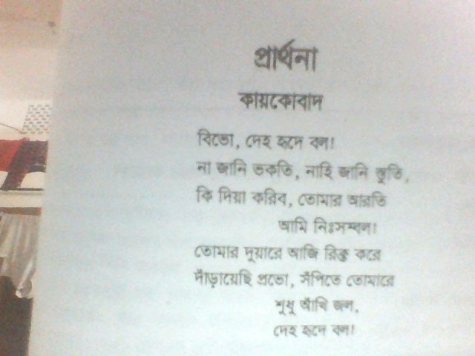

Slide 14
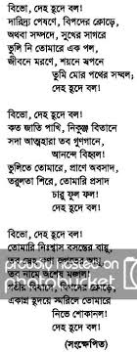

Slide 15
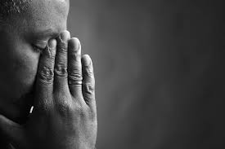
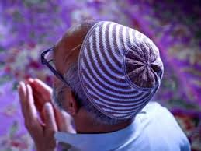
প্রার্থনা
কায়কোবাদ
বিভো, দেহ হৃদে বল!
না জানি ভকতি, নাহি জানি স্তুতি ,
কি দিয়া করিব , তোমার আরতি
আমি নিঃসম্বল!

Slide 16
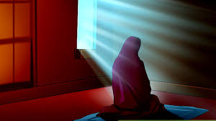
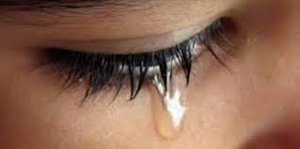
তোমার দুয়ারে আজি রিক্ত করে
দাঁড়ায়েছি প্রভো , সঁপিতে তোমারে
শুধু আঁখি জল ,
দেহ হৃদে বল !

Slide 17
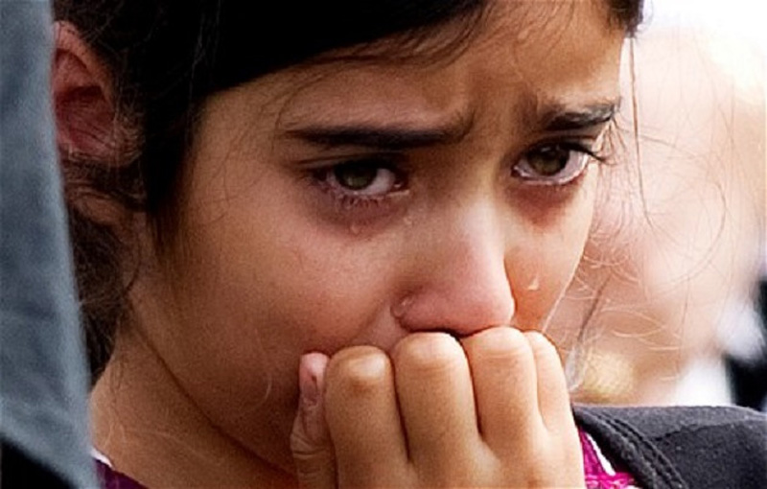
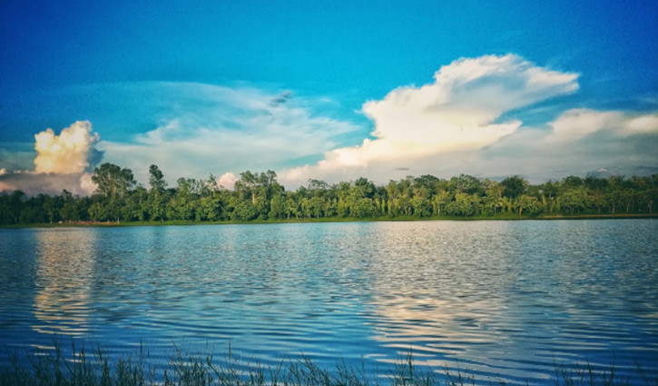
বিভো , দেহ হৃদে বল!
দারিদ্র্য পেষণে , বিপদের ক্রোড়ে ,
অথবা সম্পদে , সুখের সাগরে
ভুলি নি তোমারে এক পল ,

Slide 18
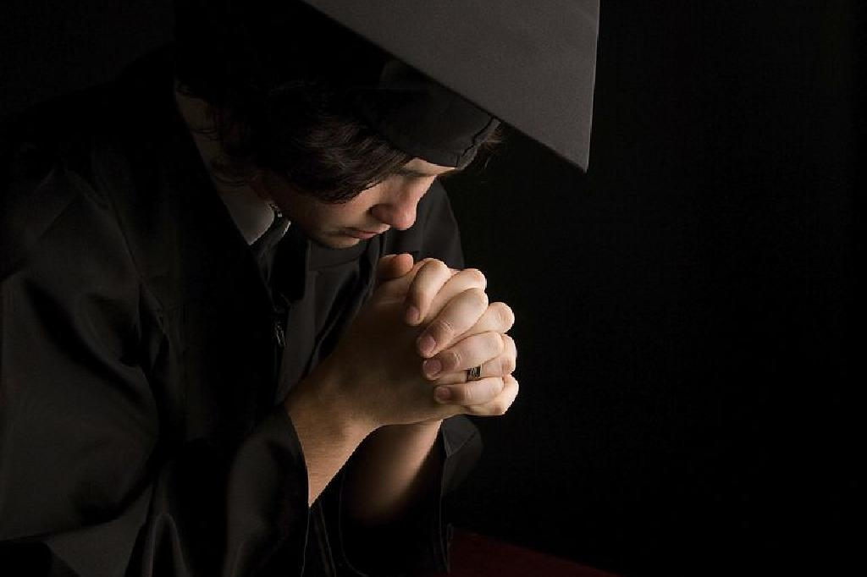
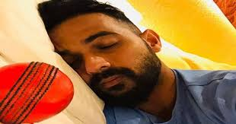
জীবনে মরণে , শয়নে স্বপনে
তুমি মোর পথের সম্বল;
দেহ হৃদে বল!

Slide 19
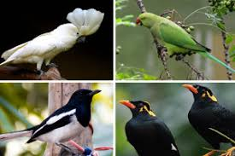
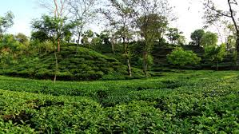
বিভো , দেহ হৃদে বল!
কত জাতি পাখি , নিকুঞ্জ বিতানে
সদা আত্মহারা তব গুণগানে ,
আনন্দে বিহ্বল!

Slide 20
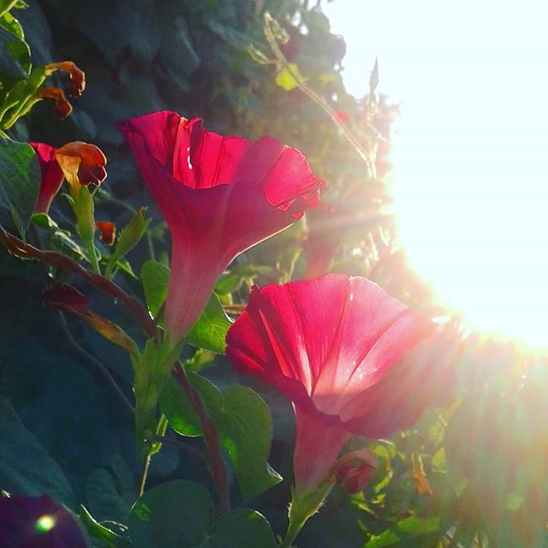
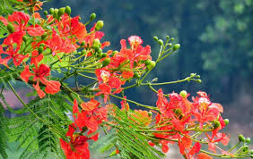
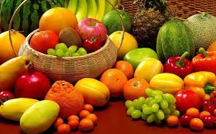
ভুলিতে তোমারে , প্রাণে অবসাদ ,
তরুলতা শিরে , তোমারি প্রসাদ
চারু ফুল ফল!
দেহ হৃদে বল!

Slide 21
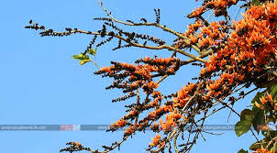
বিভো , দেহ হৃদে বল!
তোমারি নিঃশ্বাস বসন্তের বায়ু ,
তব স্নেহ কণা জগতের আয়ু ,
তব নামে অশেষ মঙ্গল!

Slide 22
গভীর বিষাদে, বিপদের ক্রোড়ে ,
একাগ্র হৃদযে স্মরিলে তোমারে
নিভে শোকানল !
দেহ হৃদে বল !

Slide 23
মূল্যায়ন
১.নিকুঞ্জ শব্দের অর্থ কী?
(ক) কুঞ্জলতা
(খ) ফুলদল
(গ) বাগান
(ঘ)মঞ্জরি
২। কবি বিধাতাকে কী কলে স্তুতি জানিয়েছেন?
(ক) পথের সম্বল
(খ) অশেষ মঙ্গল
(গ) চারু ফুল ফল
(ঘ) দেহে হ্নদে বল

Slide 24
৩। প্রার্থনা কবিতায় কবি স্রস্টাকে যে সময় স্মরণ করেন-
জীবনে -মরণে
শয়নে - স্বপনে
সকাল - সাঁঝে
নিচের কোনটি সঠিক?
(ক) i ও ii
(খ) ii ও iii
(গ) i ও iii
(ঘ) i , ii ও iii

Slide 25
বাড়ীর কাজ
স্রষ্টার মহিমা সম্পর্কে অনুচ্ছেদ লিখে আনবে।

Slide 26
আজকের ক্লাস এখানেই শেষ

